Slide 1
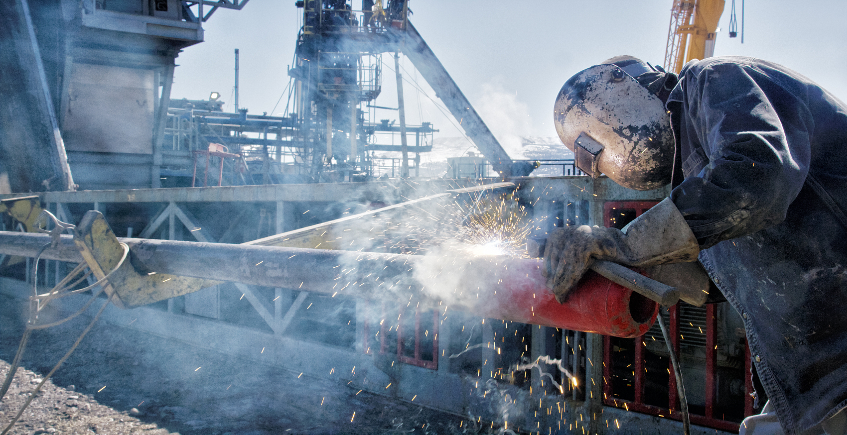
2022有限空间作业安全

Slide 2
目录
01
事故案例
CONTENTS
02
作业概述
03
操作要点
04
安全管理

Slide 3
01
PART
事故案例

Slide 4
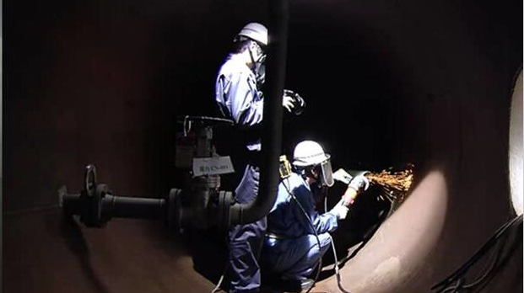
近年来，在有限空间作业前未进行风险识别，未进行有毒气体检测，作业中缺乏个体防护装备，事故后盲目施救等原因，化学品中毒窒息事故屡见不鲜，教训极其深刻。

Slide 5
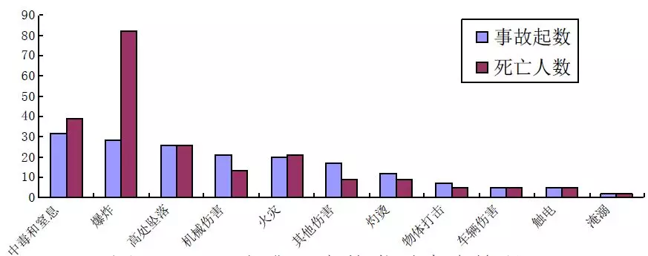
2022 年事故类型分布情况
从事故类型的分布情况看，中毒和窒息事故起数最多，其次是爆炸和高处坠落；
从事故死亡人数看，爆炸事故死亡人数最多，其次是中毒和窒息、高处坠落事故.
中毒和窒息、爆炸、高处坠落是化工事故的防范重点，爆炸事故要着力防范化学爆炸事故。

Slide 6
2022 年事故类型分布情况
有限空间作业较大事故
中毒和窒息事故32起，死亡39人，
分别占18.2%和17.5%；

Slide 7
有限空间作业事故案例
对有限空间的辨识存在误区
涉及硫化氢的有限空间作业风险辨识不到位
食品加工等行业企业对有限空间作业安全不重视
作业制度不健全或执行不到位
盲目施救导致人员伤亡扩大问题突出
3月18日，海南省儋州市蔚林橡胶公司在清洗无盖废水池时发生中毒事故、死亡3人，该公司认为这种敞开式的池子不属于有限空间，更不会导致人员中毒。
至今，近一半的有限空间作业较大事故都是硫化氢中毒引起的，因搅动造成沉淀物中的硫化氢气体逸出，从而导致中毒事故发生。
9月4日，陕西省西安市长安区引镇街道北留村腌菜厂在腌制池打捞腌制蔬菜过程中发生中毒事故、死亡4人。
1月14日，云南红河金珂糖业有限责任公司清洗糖浆箱时发生中毒事故、死亡4人，虽制定了有限空间作业管理制度，但形同虚设，未按要求进行作业审批。
5月31日，河南省周口市德瑞皮革制品有限公司在清理淤泥作业过程中1人中毒，之后有12人相继参与施救，因施救不当导致4人死亡、2人重伤。

Slide 8
近期有限空间作业事故
1
2
2022年6月6日10时左右，唐山双喜物业有限公司在唐山市曹妃甸区曹妃甸新城青龙湖商业街千润城超市前污水窖井内进行疏通管道作业过程中发生一起中毒窒息事故，造成3人死亡。
2022年5月10日上午11时许，秦皇岛市抚宁区留守营镇丰满板纸有限公司污水处理车间3名工人不慎坠入污水处理池，经抢救无效死亡。
3
4
近期
事故
2022年4月26日上午9时许，广西南宁市友爱北路电影制片厂附近，3名工人井下作业时，意外被困。事发当时，1名工人下雨水井检查水位情况时被困，另2名工友随即下井救援，均被困，造成3人死亡。
2022年4月24日20时左右，安徽六安市舒城县干汊河镇文信羽毛厂3名工作人员在对羽毛调节池进行清淤作业时，其中1人不慎坠入池中，另外2人进入池中施救亦遇险。共造成3人死亡。
5
6
2022年4月17日，湖南耒阳市一村民家的养猪场中有猪掉进地下化粪池，其一家三口在地下化粪池处置过程中晕倒，被村民发现救出后经医护人员确认3人已当场死亡，经查初步认定：因吸入硫化氢等有毒有害气体中毒死亡。
2022年2月15日晚，东莞市一纸业公司发生气体中毒事故，9名工人在一污水调节池内被困。经送院全力救治，7名工人抢救无效死亡。

Slide 9
02
PART
作业概述

Slide 10

什么是有限空间？
有限空间，是指封闭或者部分封闭，与外界相对隔离，出入口较为狭窄，作业人员不能长时间在内工作，自然通风不良，易造成有毒有害、易燃易爆物质积聚或者氧含量不足的空间。

Slide 11
有限空间分类
密闭设备
如船舱、贮罐、车载槽罐、反应塔（釜）、冷藏箱、压力容器、管道、烟道、锅炉等；
地下有限空间
如地下管道、地下室、地下仓库、地下工程、暗沟、隧道、涵洞、地坑、废井、地窖、污水池（井）、沼气池、化粪池、下水道等；
地上有限空间
如储藏室、酒糟池、发酵池、垃圾站、温室、冷库、粮仓、料仓等；

Slide 12
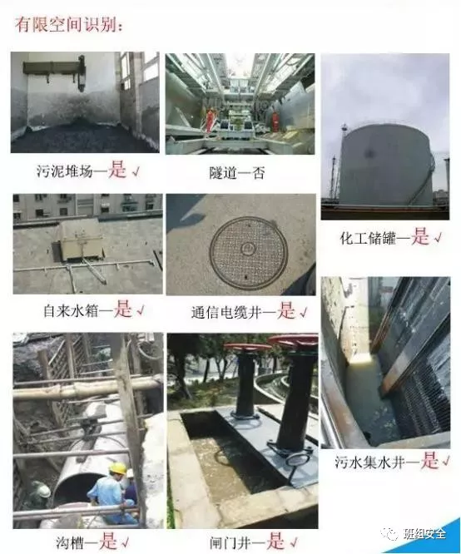
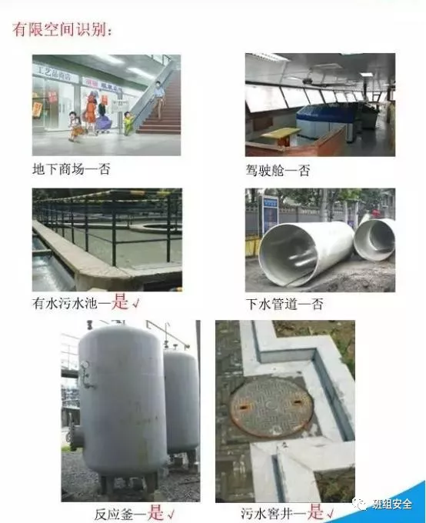
有限空间的识别

Slide 13





有限空间有哪些危害？
燃爆危害
电力危害
    当可燃性气体浓度超过最低爆炸限度的10%时；
    当空气中易燃性粉尘相对集中,从而使可视距离在、1.5米以内模糊时；
    当氧气浓度在23%以上时。
受限空间内可能有各种电气设备，若处理不当、操作失误等，可能发生触电事故
生物危害
交通危害
密闭空间内工作可能会感染到各类细菌和病毒，甚至由昆虫、蛇、老鼠等引起的生物性危害，在地下污水渠工作的工人应该穿着覆盖全身的保护衣物；
密闭空间（沙井）进出点位于行人道或马路上时，工作人员会有被车轮撞倒的可能，其它人士也会有跌下密闭空间的危险。沙井附近需设置适当的围栏。
机械危害
中毒窒息
受限空间内可能有各种机械动力、传动、设备，若处理不当、操作失误等，可能发生机械伤害事故
常见的有毒有害气体有硫化氢、一氧化碳、苯、甲苯、二甲苯等

Slide 14
典型有限空间作业危险有害因素分析
有限空间种类 | 有限空间名称 | 主要危害有害因素
封闭或半封闭设备 | 船舱、储罐、车载槽罐、反应塔（釜）、压力容器 | 缺氧窒息、一氧化碳中毒 挥发性有机溶剂中毒、爆炸
 | 冷藏箱、管道 | 缺氧窒息
 | 烟道、锅炉 | 缺氧窒息、一氧化碳中毒
地下有限空间 | 地下室、地下仓库、隧道、地窖 | 缺氧窒息
 | 地下工程、地下管道、暗沟、涵洞、地坑、废井、污水池（井）、沼气池、化粪池、下水道 | 缺氧窒息、硫化氢中毒 可燃性气体（CH₄、CO等）爆炸
 | 储藏室、温室、冷库 | 缺氧窒息
地上有限空间 | 酒精池、发酵池 | 缺氧窒息、硫化氢中毒、可燃性气体爆炸
 | 垃圾站 | 缺氧窒息、硫化氢中毒、可燃性气体爆炸
 | 粮仓 | 缺氧窒息、粉尘爆炸、磷化氢中毒
 | 料仓 | 缺氧窒息、粉尘爆炸

Slide 15
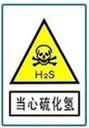
典型有限空间作业危险有害因素分析
硫化氢中毒
浓度（mg/m³) | 症状 | 停留时间
0.01-0.03 | 硫化氢的嗅觉感
10 | 最高容许浓度 | 8小时
70-150 | 呼吸道及眼部刺激症状 | 1-2小时
200-300 | 眼疾性刺激症状、肺水肿 | 1小时
500-760 | 肺水肿、支气管炎及肺炎、头痛、头晕、步态不稳、恶心、呕吐、甚至死亡 | 15-60分钟
≥1000 | 意识丧失或死亡 | 几分钟甚至瞬间死亡（点击样死亡）
硫化氢（H₂S）
由含氮化合物如蛋白质腐败分解产生，咸菜腌制过程中会产生硫化氢。
（1）无色、有特色的臭鸡蛋味；
（2）易溶于水、酒精、汽油；
（3）比重比空气大，易积聚在通风不良的城市污水管道、化粪池、污水池、纸浆池以及其他各类发酵池和蔬菜腌制池等低洼处。
（4）易燃，与空气能形成爆炸性混合气体，爆炸极限为4.0%~46.0%；
（5）H₂S属窒息性气体，是一种强烈的神经毒物；
（6）在作业环境中的最高容许浓度为10mg/m³。

Slide 16
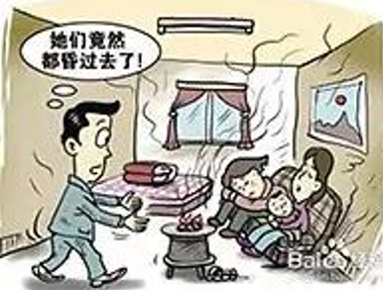
典型有限空间作业危险有害因素分析
一氧化碳中毒
浓度（ppm) | 症状 | 停留时间
50 | 最高容许浓度 | 8小时
200 | 轻度头痛、不适 | 3小时
600 | 头痛、不适 | 1小时
 | 轻度心悸 | 30分钟
1000~2000 | 站立不稳，蹒跚 | 1.5小时
 | 混乱、恶心、头痛 | 2小时
2000~5000 | 昏迷、失去知觉 | 30分钟
一氧化碳（CO）
有机物分解会产生一氧化碳
（1）无色、无臭、无味、无刺激性；
（2）比重比空气小；
（3）难溶于水，溶于乙醇，苯等多种有机溶剂
（4）易燃，与空气混合能形成爆炸性混合气体，爆炸极限为12.5%~74.2%；
（5）有毒，属窒息性气体。进入体内后主要与红细胞的血红蛋白结合，形成碳氧血红蛋白，使红细胞失去携氧能力，而造成组织缺氧。

Slide 17
典型有限空间作业危险有害因素分析
缺氧窒息
氧气浓度（v/v） | 症状
19.5~25.5% | 正常氧气浓度，人工作正常
15~19% | 工作能力降低、感到费力
12~14% | 呼吸急促、脉搏加快、协调能力和感知判断力降低
10~12% | 呼吸减弱，嘴唇发青
8~10% | 神志不清、昏厥、面色土灰、恶心、呕吐
6~8% | 超过8分钟：100%死亡； 超过6分钟：50%死亡； 4-5分钟 有可能恢复
4~6% | 停留40秒后昏晕、抽搐、呼吸停止，死亡
人正常生活和工作的氧气浓度为19.5%~23.5%。空气中的氧气浓度低于此范围会对人的身体造成不同程度的伤害。长期浓度过低，引起人体组织处于缺氧状态，造成窒息死亡
甲烷（CH₄）
天然气、沼气、煤气主要成分
（1）在标准状态下是一种无色、无味的气体；
（2）比重比空气小；（3）难溶于水，溶于醇、乙醚；（4）易燃，与空气混合能形成爆炸性混合气体，爆炸极限为5.0%~15.0%；（5）有机物在缺氧的情况下分解会产生甲烷。

Slide 18
03
PART
操作要点

Slide 19
有限空间作业“十大安全操作要点”
1、制定作业方案
企业在进行作业前应对作业环境进行风险评估，分析存在的危险有害因素，提出消除、控制危害的安全措施，制定有限空间作业方案，并经本企业安全生产管理人员审核，负责人批准。方案中要明确有限空间作业负责人、监护人员、作业人员及其安全职责，并且在作业前，应当将有限空间作业方案和现场作业可能存在的危险有害因素、防控措施告知作业人员。现场负责人应当监督作业人员按照方案进行作业准备。
2、作业审批
作业前，作业人员按照本企业制定的《有限空间作业审批制度》履行审批手续，审批文件应存档备案。必须严格实行作业审批制度，严禁擅自进入有限空间作业。
3、作业现场区域的管控
在作业前，应封闭作业区域，保持有限空间出入口畅通并在出入口周边显著位置设置安全警示标志和警示说明。

Slide 20
有限空间作业“十大安全操作要点”
4、安全隔离
应当采取可靠的隔断（隔离）措施，将可能危及作业安全的设施设备、存在有毒有害物质的空间与作业地点隔开。
5、清除及置换
当有限空间内残留有挥发有毒有害、易燃易爆气体的物质时，需要使用水、水蒸气、惰性气体或新鲜空气进行蒸煮、清洗、置换或吹扫。当使用前三类介质置换后，应进行充分通风，防止有限空间内缺氧。
6、通风和检测
有限空间作业应当严格遵守“先通风、再检测、后作业”的原则。在作业前，作业人员应先对有限空间进行充分通风。通风管应置于有限空间中下部，进行充分通风，且严禁用纯氧进行通风。通风后，使用泵吸式气体检测报警仪检测硫化氢、一氧化碳、氧含量、易燃易爆气体以及其他有毒有害物质。有限空间作业环境气体浓度如不符合标准情况，应重复通风检测程序，直至符合要求。

Slide 21
有限空间作业“十大安全操作要点”
7、个人防护用品
进入有限空间作业人员，应穿戴全身式安全带，使用安全绳；当作业环境较为复杂，仍存在危险的情况下，应使用送风式长管呼吸器或钢瓶式空气呼吸器。
8、作业与监护
（1）作业前清点作业人员和工器具。
（2）应采取通风措施，保持空气流通，并且对作业场所中的有毒有害气体进行连续监测。
（3）监护者应坚守岗位，与作业者进行持续的沟通，全程进行持续监护，不得脱岗。
（4）当作业者出现身体不适、气体检测报警仪报警等情况下，应及时停止作业，撤离作业场所。

Slide 22
有限空间作业“十大安全操作要点”
9、交叉作业
存在交叉作业时，采取避免互相伤害的措施。
10、作业结束
有限空间作业结束后，作业现场负责人、监护人员应当对作业现场进行清理，撤离作业人员。
★注意事项：
1、检测的时间不得早于作业开始前30分钟。
2、作业中断超过30分钟，作业人员再次进入有限空间作业前，应当重新通风、检测合格后方可进入。
3、作业场所存在可燃性气体、粉尘的，其电气设施设备及照明灯具的防爆安全要求。

Slide 23
04
PART
安全管理

Slide 24
进入受限空间作业前
作业空间的隔离
有效的隔离是保证作业风险受控的前提。隔离按对象应分为两种情况：一种是物料的隔离，一种是能量的隔离。
1、常见的物料有效隔离方式有盲板、拆下一段管线等，这项工作中要特别注意阀门的不可靠性和隔离的全面性。
阀门不可靠性表现在阀门有可能出现内漏，也不好判断是否关到位，同时阀门的状态很难保证在整个作业过程中不发生改变，存在人员误操作的风险；隔离的全面性可能出现的问题就是盲板没有加全、有漏加的情况，这就要求严格执行方案、严格执行盲板编号制表及作业许可多重确认制度，保证应加的盲板逐一落实。
2、常见的需要隔离的能量主要是电和热，与作业空间相关的电气路线要有可靠的断开，对于断开的电气部位要挂牌、上锁，对于热的隔离也是如此。

Slide 25
进入受限空间作业前
空间内气体的检测
受限空间内的气体检测结果是识别作业风险及选择防控措施最重要的依据。这项工作要注意3个方面的问题：
1、取样代表性：取样科学设点、规范取样，确保采出的气体样品最大限度地代表空间内气体的状态。
2、取样的时效性：取样时间与人员进入空间的时间差尽可能缩短，在这段时间内空间的气体状态不应发生重大变化，如果有，应重新取样分析。
3、结果的执行力：对照检测结果，严格执行判定标准，不违章指挥，不强制蛮干。

Slide 26
进入受限空间作业前
环境的准备
1、通道准备：进入受限空间作业风险的重要因素就是进出口受限，因此对进出通道的准备至关重要，设置并保证通道尽可能的便利，不但可能提高作业的效率，在应急救援工作中也显得至关重要。
2、照明准备：良好的照明是作业高效安全开展的重要保证，在使用安全电压的前提下，保证良好的照明是前期工作的重要内容，这项工作要特别注意顺序问题，搭设照明设施常常是进入受限空间的第一步，要在其他工作准备就绪后开展。

Slide 27
进入受限空间作业前
环境的准备
3、通风准备：强制通风与自然通风相比，可以有效降低空间内作业人员中毒窒息的风险，同时提升空间内空气质量，对提升人员作业效率、延长作业时间有明显的促进作用。这项工作中应注意空间内气流路线的设计，如果气体可能含有易燃易爆的成分或粉尘，应选择防爆的通风设备。
4、通信准备：进入受限空间作业，监护、监控、监管工作都很难落实到直接作业点，从应急的角度来讲，第一时间启动应急措施的难度也很大，因此可靠连续的通信十分必要，同时在空间内作业人员的通信设备根据实际情况考虑防爆、防尘等性能。

Slide 28
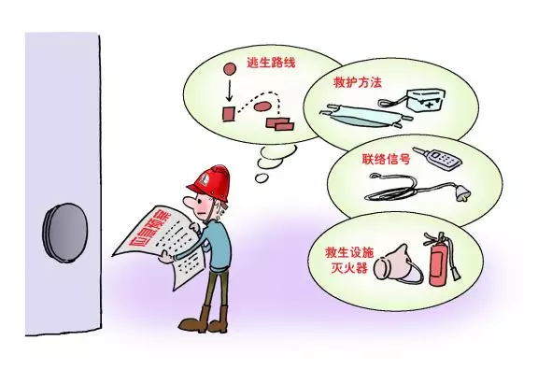
进入受限空间作业前
人员的准备
进入受限空间作业人员除常规安全教育外，应有针对性的教育，特别提醒他们对于进出人和物的登记、出现意外情况的应急处置与撤离等。在实际作业时，每一天第一个进入空间作业的人员应设置安全绳及救生三脚架等应急设施。

Slide 29
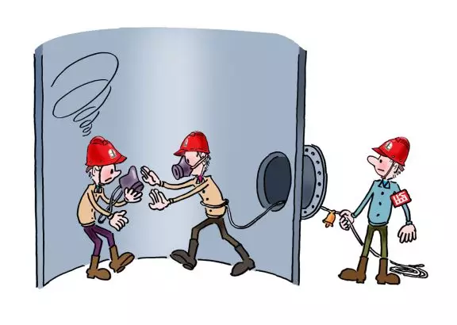
进入受限空间作业前
监护人的职责
受限空间作业监护人较其他作业监护人责任更多，要求作业监护人熟悉作业区域的环境和工艺情况，有判断和处理异常情况的能力，掌握急救知识。所以应当选派责任心强、业务能力强的岗位人员担任，重点做好以下工作：
1、检查安全措施落实情况；
2、进出空间的人和物品登记核对；
3、保持与空间内作业人员通信；
4、作业过程中定时对空间内气体状态监测；
5、配备应急装备，作为应急处理及救援的第一人。

Slide 30
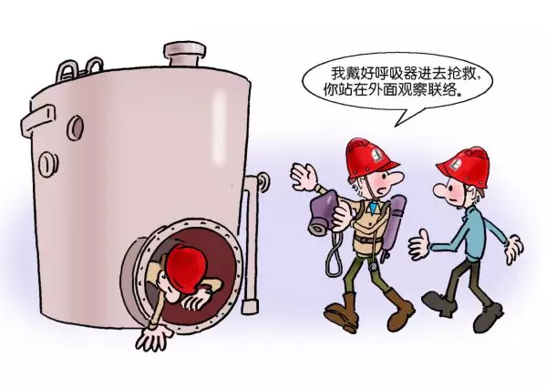
进入受限空间作业后
作业结束后，应根据进出人和物品登记表检查是否有遗留；如果进入通道并不立即关闭，应及时安装规范的封闭器，防止无关人员误入。

Slide 31
企业应该怎么做？
全面辨识本企业有限空间
掌握危险有害因素等基本情况，建立管理台账并报送属地安全监管部门。
建立健全并严格执行有限空间作业审批制度
严禁不审批开展作业。针对可能逸出硫化氢等有毒有害气体的清淤、清污、维修等作业，严格履行审批手续，重点确认相应防护措施，确保作业现场有持续稳定的机械通风，并配备空气呼吸器等个体防护装备和应急装备。
设置安全警示标识
在排查出的每个有限空间作业场所或设备附近设置清晰、醒目、规范的安全警示标识，标明主要危险有害因素，警示有限空间风险，严禁擅自进入和盲目施救。

Slide 32
企业应该怎么做？
加强应急演练，杜绝盲目施救
制定有限空间作业应急预案，配备必要的应急防护装备，开展针对性的应急演练，提高有关人员对有限空间作业场所风险的认识，加强现场安全监护，发生意外进行科学施救，杜绝盲目施救。
参加有限空间作业专题安全培训
开展安全培训，确保企业安全管理人员熟知并严格落实有限空间作业有关规定，确保作业人员掌握有限空间作业安全知识和应急救援方法。

Slide 33
制度管理
严格作业审批
进行有限空间作业前必须严格实行作业审批制度，严禁擅自进入有限空间作业。
建立作业台账
建立管理制度
企业要对有限空间进行识别，确定有限空间的数量、位置以及危险有害因素等基本情况，建立有限空间管理台账并及时更新。长期存在风险的有限空间，需设置醒目的标志、标示。
有限空间作业的工贸企业应当建立六项安全生产制度和规程。(1)安全责任制度(2)应急管理制度(3)审批制度(4)安全操作规程(5)作业现场安全管理制度(6)相关人员安全培训教育制度

Slide 34
制度管理
1
有限空间作业安全责任制度
7
有限空间辨识清单
2
有限空间作业审批制度
8
有限空间管理台账
3
有限空间作业现场安全管理制度
9
有限空间作业票
4
人员安全培训教育制度
10
安全培训记录
5
有限空间作业应急管理制度
11
有限空间专项应急预案
6
有限空间作业安全操作规程
12
有限空间应急装备、物资

Slide 35
作业管理
作业安全要求
1
必须严格实行作业审批制度，严禁擅自进入有限空间作业
2
作业前，应当将有限空间作业方案和作业现场可能存在的危险有害因素、防控措施告知作业人员
3
采取可靠隔断措施，将可能危及作业安全的设施设备、存在有毒有害物质的空间与作业地点隔开
4
应当严格遵守“先通风、再检测、后作业”的原则
5
保持有限空间出入口畅通
6
设置明显的安全警示标志和警示说明
7
作业前清点作业人员和工器具
8
作业人员与外部有可靠的通讯联络
9
监护人员不得离开作业现场，并与作业人员保持联系
10
存在交叉作业时，采取避免互相伤害的措施
Notes:
4、应当严格遵守“先通风、再检测、后作业”的原则。
（检测的时间不得早于作业开始前30分钟。）
（有限空间内盛装或者残留的物料对作业存在危害时，作业人员应当在作业前对物料进行清洗、清空或者置换）
（作业中断超过30分钟，作业人员再次进入有限空间作业前，应当重新通风、检测合格后方可进入）
（作业场所存在可燃性气体、粉尘的，其电气设施设备及照明灯具的防爆安全要求）

Slide 36
作业管理
作业安全要求
11
建立有限空间作业安全责任制度，明确企业内部各有限空间作业时的负责人
12
建立有限空间作业审批制度，严防未经审批就盲目作业的行为
13
建立有限空间作业现场安全管理制度，规范作业过程安全管理
14
建立有限空间作业现场负责人、监护人员、作业人员、应急救援人员安全培训教育制度
15
建立有限空间作业应急管理制度，有了应急救援的制度和预案，并事先进行应急演练
16
制定有限空间作业安全操作规程，让员工知道如何做才是安全的

Slide 37
作业管理
平时
辨识有限空间，确定其数量、位置和危险有害因素，并建立管理台账，有变化的及时更新。
作业前
评估作业环境，分析存在的危险有害因素，提出消除、控制危害的措施，制定作业方案，并经相关负责人批准。
按照作业方案，明确作业现场负责人、监护人员、作业人员及其安全职责。
将作业方案、可能存在的危险有害因素、防控措施告知作业人员，监督作业人员按照方案进行作业准备。
采取可靠的隔离措施，将可能危及作业安全的设施设备、存在有毒有害物质的空间与作业地点隔开。
先对有限空间进行通风，再检测氧气、易燃易爆物质（可燃性气体、爆炸性粉尘）、有毒有害气体等浓度，确保符合相关国家标准或者行业标准的规定后，再开始作业。

Slide 38
作业管理
施工方、组织方、属地方、安全监督方签署作业许可，并共同完成“作业分析表”以及“受限空间作业许证”，根据检测结果对作业环境危害状况进行评估。
打开人孔进行自然通风，一段时间后进行空气检测，确认作业空间内有毒气体已排除干净；随后，在人孔口张贴警示标识并上锁，禁止外人进入该空间。
清空作业空间，利用盲板挡好进、出料孔，阻隔有毒气源以及其他介质，属地安监人员对盲板上锁。
1
2
3
封闭场地
危害评估
通风换气
一是属地方为防护人员配备符合国家标准要求的通风、检测、照明、通讯、应急救援设备和个人防护用品、呼吸防护用品。二是防护装备以及应急救援设备设施应妥善保管，并按规定定期进行检验、维护，以保证设施的正常运行。
配备防护设备
作业时
有限空间作业
正确施工流程
4
4
结束工作
6
沟通复测
解除封闭
7
5
7
6
5
作业结束后，须施工方和监护人把票交给属地安监人员，安监人员对人孔进行警戒隔离，再次上锁，现场所有器具带走。
施工过程中，外部监护人须每隔15分钟与施工人员进行沟通，每隔两个小时对施工空间内的空气进行复测，每次复测结果均作详细记录。
属地安监人员打开人孔锁，解除人孔警戒隔离，施工人员进入施工。

Slide 39
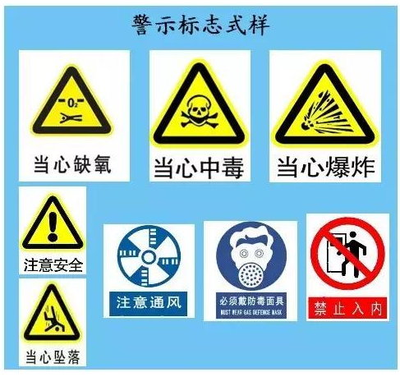

审批与检查
有限空间作业审批表（样表）
进入密闭场所作业前要制定详细的作业方案，并且填报《有限空间作业审批表》，经所在单位安全部门审核和单位负责人批准后方可实施作业。
工作内容: |  |  | 作业地点：
作业单位:
作业负责人： |  |  | 安全监护人：
作业人员：
作业时间： 月 日 时 分至 月 日 时
序号 | 安全措施 | 主要内容 |  | 签字
1 | 作业人员安全交底
2 | 氧气浓度
3 | 有害气体检测
4 | 个人防护用品使用
5 | 照明措施
6 | 应急器材配备
7 | 现场监护
8 | 其他补充措施
作业安全条件及现场确认 作业负责人： 年 月 日
审批部门审核意见： 审核人： 年 月 日
确认可能发生中毒、窒息等事故的场所，在这些场所悬挂或张贴警示标志。

Slide 40
审批与检查
有限空间作业检查表（样表）
检查项 | 作业标准 | 检查结果
文件 审核 | 开工前，施工单位须编报专项作业安全管控方案。内容包括：人员安排及岗位职责、安全施工操作规程、施工安全管理措施、安全防护管理措施、应急救援保护措施等。
 | 作业或者监护人员应根据规定，持有效上岗作业证。
 | 每日开工作业前须进行岗前安全培训，严禁教育培训不合格上岗作业。
 | 施工单位须严格实行作业审批制度，进出施工现场人员须进行登记，未经许可严禁擅自进入有限作业空间。
人员防护及监护 | 施工单位必须根据作业实际需要为施工人员配备符合国家标准、有效的个人防护用品。
 | 作业人员使用的工具必须确保安全可靠。
 | 严禁无防护、监护措施作业。
 | 监护人员数量应能够进行危急情况处理。
 | 施工单位现场应配备应急救援设备。一旦发生紧急情况，应立即启动应急救预案。
 | 夜间作业，地面作业人员应穿戴高可视警示服。
安全警示标志 | 施工现场需进行隔离。
 | 在显著位置设置安全标志和警示标识，内容至少包括：严禁无关人员进入有限空间、作业场所危险因素、安全操作注意事项、急救措施，并应明确标识应急负责人及联系方式。
 | 夜间实施作业，应在作业区域周边显著位置设置警示灯
安全 操作 | 作业人员班前不得喝酒，在禁止吸烟的区域不得吸烟，不应疲劳作业，不得在作业面上睡觉。
 | “先通风，再检测、后作业”。严禁使用纯氧进行通风换气。
 | 进入有限空间作业前，检测有限空间可能存在的危险因素。未经检测或检测不合格严禁进入有限空间。
 | 实施检测时，检测人员应处于安全环境。
 | 做好检测记录，包括检测时间、地点、气体种类和检测浓度等。
 | 夜间作业需加装夜间示警照明设备；

Slide 41
审批与检查
作业中断时
一旦作业中断超过30分钟，再次进入有限空间作业前，必须重新通风、检测合格后方可进入。
作业结束后
作业结束后，作业现场负责人、监护人员应当对作业现场进行清理，撤离作业人员。

Slide 42
施救程序
进行有限空间作业的施工人员发生中毒、窒息等危险后，外部监护人应按照有限空间作业应急预案展开救援，切忌前赴后继式施救。
1
沟通复测
施工过程中，外部监护人严格执行每隔十五分钟与施工人员沟通一次，每隔两个小时对施工空间内的空气进行复测。
2
及时通知
作业空间内施工人员发生中毒、窒息等危险，在有意识的情况下，自行及时通知外部监护人，或者外部监护人按时进行沟通复测，及时发现事故。
3
请求支援
监护人接到呼救信号后，及时发出警报，通过对讲机向属地安监人员请求支援。
外部监护人迅速将外部准备好的防护设施穿戴整齐先行实施救援。若施工人员仍有意识，监护人员可在外部直接传递通气式呼吸器面罩，使其自救；若施工人员已失去意识，监护人带面罩进入作业空间进行救援。
4
组织救援
5
封锁场地
属地安监人员对施工现场实行封锁，防止其他人员无故进入影响救援工作。
6
救援完成
监护人及属地安监人员成功救出被困施工人员，由等候旁边的急救车将其送往附近医院。

Slide 43
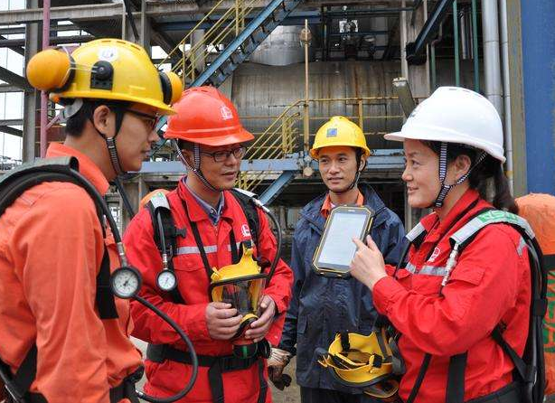
培训管理
告知员工：
有限空间作业的危险有害因素和安全防范措施
让员工学习：
有限空间作业的安全操作规程
教会员工：
正确使用检测仪器、劳动防护用品
教会员工：
紧急情况下的应急处置措施

Slide 44


一岗双责责任清单编制培训

